Slide 1
Летит высоко самолёт
Над нашею страною.
Работа на земле идет,
Идёт и под землёю.
.
Богатство есть у нас в стране
Невидимые взору.
Внизу в подземной глубине
Работают шахтёры

Slide 2
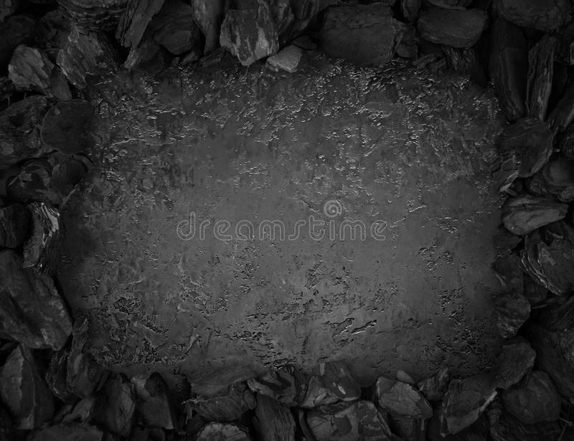

Slide 4
вернуться

Slide 5
вернуться

Slide 6
СОВЕТСКАЯ ГЕРБОВИДНАЯ ЭМБЛЕМА ПРОКОПЬЕВСКА 1967 Г.
В советское время герб Прокопьевска представлял собой щит, разделенный по горизонтали на 2 поля. В центре верхнего белого поля находится символическое традиционно русское изображение улыбающегося солнца. Ниже солнца распахнутые настежь ворота подземной кладовой. Изображение на верхнем поле символизирует богатство Прокопьевской земли - колоссальные запасы солнечного камня - угля, раскрытые народу Октябрем. На нижнем алом поле герба Прокопьевска помещен символический золотой ключ, изображение которого складывается из даты "1917" и серпа и молота. Ключ к сокровищам солнца - Великая Октябрьская Социалистическая революция. Наверху герба название города - "ПРОКОПЬЕВСК".
Утвержден 07 апреля 1967 г. решением № 105 исполкома Прокопьевского городского Совета депутатов трудящихся.

Slide 7
ГЕРБ ГОРОДА ПРОКОПЬЕВСК 2003 Г.
Герб города Прокопьевска представляет собой геральдический щит французской формы, разделенный по горизонтали на две равные половины.
В верхней части щита изображена бегущая серебристая (белая) лошадь на зеленом фоне, символизирующая лучшие качества: храбрость, быстроту, силу, ловкость.
Нижняя часть щита золотистого (желтого) цвета, на фоне которого расположены перекрещенные кузнечный молот и кирка, символизирующие индустриальную принадлежность города Прокопьевска.
Зеленый цвет - символ надежды, молодости, изобилия.
Золотистый (желтый) цвет символизирует богатства Прокопьевской земли, справедливость, могущество.
Утвержден Постановлением Прокопьевского городского Совета народных депутатов от 28 мая 2003 года №3.
.

Slide 8
ГЕРБ ГОРОДА ПРОКОПЬЕВСК (Геральдическое описание)
«В зелёном поле поверх золотой оконечности стоящий обращенный вправо Святой Прокопий Устюжский с золотым нимбом, в золотой рубахе, поверх которой – серебряное длинное рубище и босой, правую руку поднявший, а левой держащий три скрещенные черные кочерги, поставленные на рукояти, одна влево и две концами вправо и сопровожденный справа черным камнем, положенным поверх края оконечности. Щит увенчан золотой башенной короной о пяти видимых зубцах и обрамлен лентой ордена Трудового Красного Знамени».
Обоснование символики: История города Прокопьевска берет свое начало с деревни Монастырской.
Вблизи этой деревни в 1753 году была заложена первая деревянная церковь во имя святого праведного Прокопия Устюжского Христа ради юродивого устюжского чудотворца. По названию церкви было названо село Прокопьевское, возникшее здесь позднее и в 1931 году получившее статус города Прокопьевска. Прокопьевск является одним из немногих городов России, который носит имя православного святого.Образ Прокопия Устюжского является гласным символом Прокопьевского городского округа, названного в честь святого; три кочерги - атрибуты святого Прокопия, которые он всегда носил в левой руке и по которым предсказывал погоду, а расположенные вверх кочерги святого символизируют предсказанный им обильный урожай и благополучие; -черный камень символизирует каменный уголь, с добычей которого связана история становления и развития Прокопьевска. Городской округ являлся одним из основных центров добычи коксующегося угля в Кузбассе, а день города отмечается вместе с Днем шахтера. Золотая башенная корона о пяти зубцах, обозначает административный статус муниципального образования - городской округ. Является знаком определенного достоинства и признаком самостоятельности; орденская лента, обрамляющая гербовый щит, показывает, что город Прокопьевск Кемеровской области Указом Президиума Верховного Совета СССР от 26 июня 1981 года за большие успехи, достигнутые трудящимися города в хозяйственном и культурном строительстве, развитии угольной промышленности и значительный вклад в обеспечение Победы над немецко-фашистскими захватчиками в Великой Отечественной войне, награждён Орденом Трудового Красного Знамени.
- золото (желтый цвет) - символ высшей ценности, величия, великодушия, богатства, урожая;
- серебро (белый цвет) - символ чистоты, открытости, божественной мудрости, примирения;
- зеленый цвет - символ роста, надежды, молодости, природы;
- черный цвет - символ мудрости, скромности, вечности бытия, природных богатств земли.
Проект герба разработан Союзом геральдистов России.
Утвержден Решением Прокопьевского городского Совета народных депутатов от 24 апреля 2020 года №171.

Slide 9
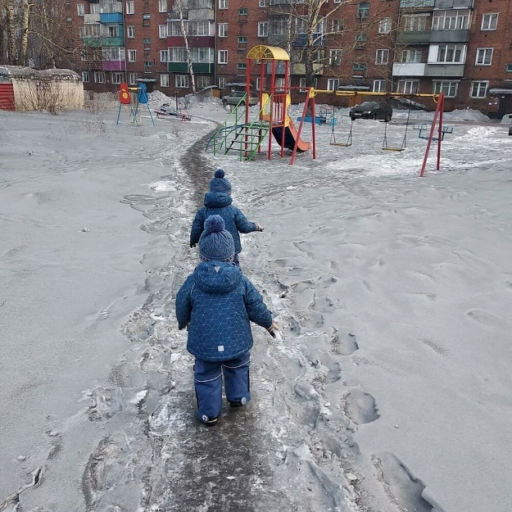
Дальше
Город Прокопьевск – место добычи угля. Еще данный город называют черной жемчужиной Кузбасса. Зимой в городе выпадает «черный» снег, так как котельные работают на угле, черным дымом загрязняя воздух. В городе работали 16 шахт, добывая коксующийся уголь. Город являлся одним из крупнейших центров угледобычи России. Именно поэтому жители Прокопьевска день города празднуют и в день шахтера. Это происходит в последнее воскресенье августа. Кроме того, 1981 год ознаменовался вручением городу Прокопьевск ордена Трудового Красного Знамени за значительный вклад в угольную промышленность страны. Большую помощь город оказал государству в период Великой Отечественной войны. Так, с 1941 по 1945 годы, шахтеры Прокопьевска добыли около 25 миллионов тонн угля.

Slide 10
вернуться
Шахтовые профессии
Как уголь добывают?!
Шахты города родного.

Slide 11
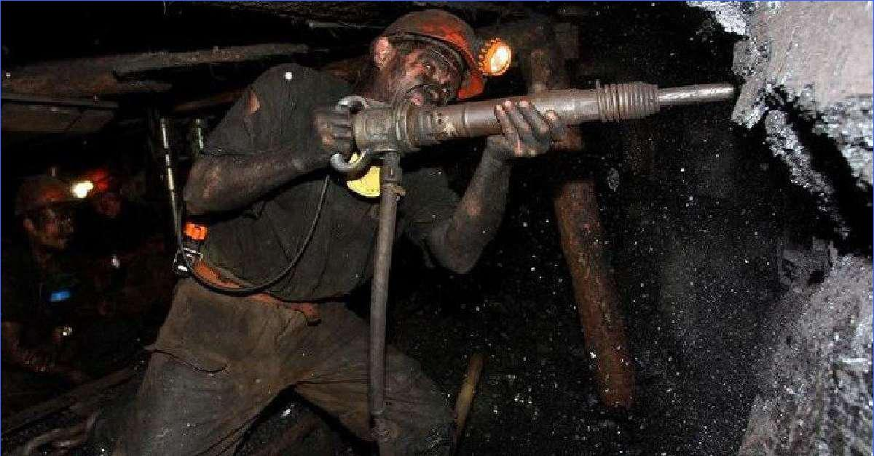
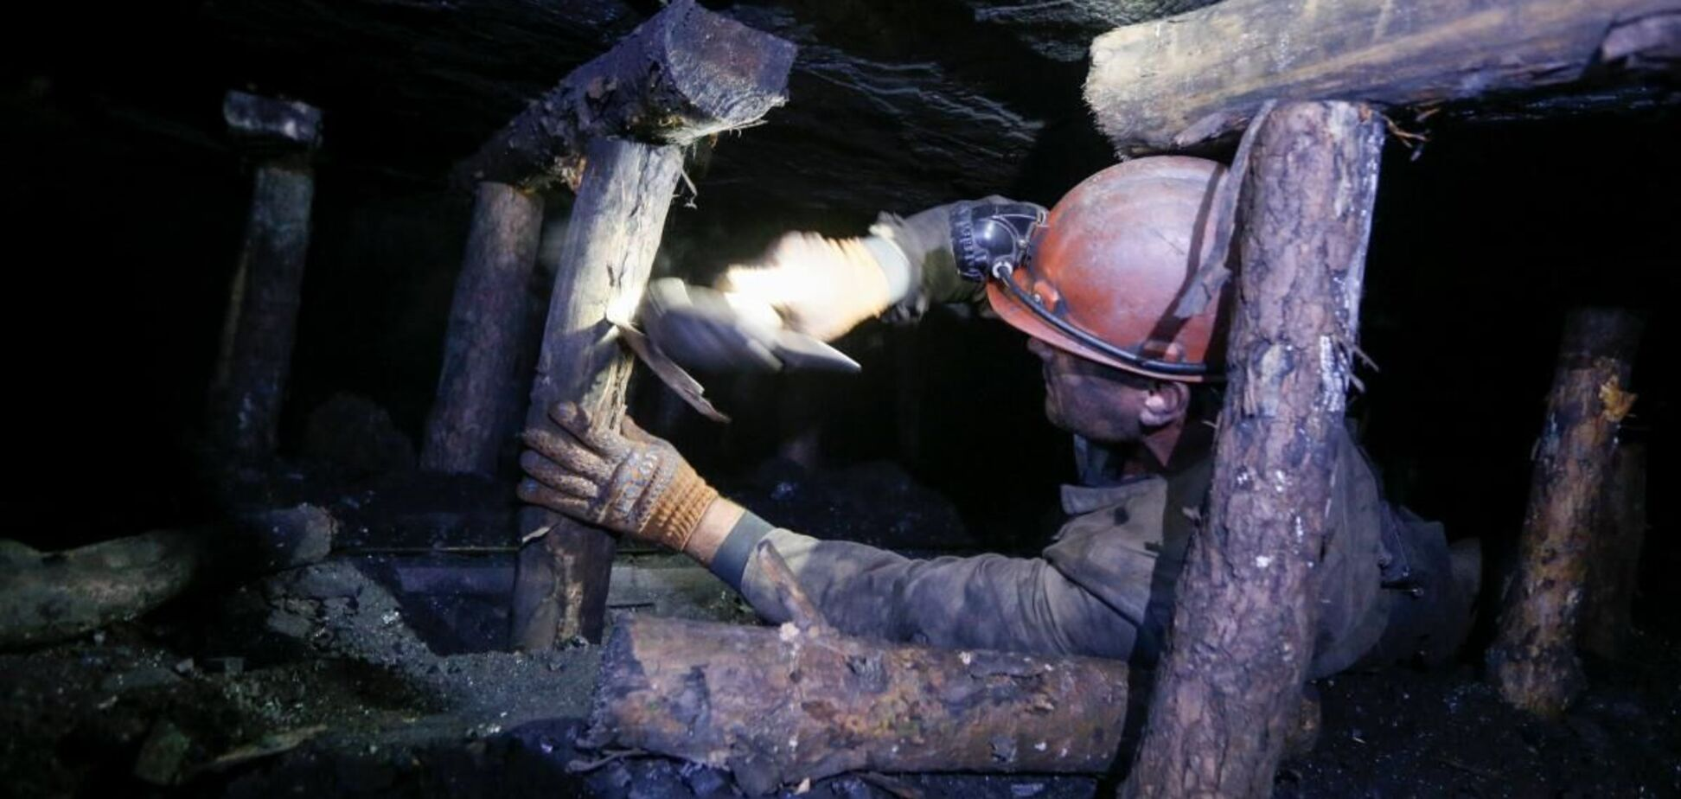
вернуться
- Горнорабочий очистного забоя (добытчик) - выполняет целый комплекс работ по очистной выемке полезного ископаемого, укрепляет своды забоя, устанавливает распорные стойки, бурит скважины и др.
Дальше

Slide 12
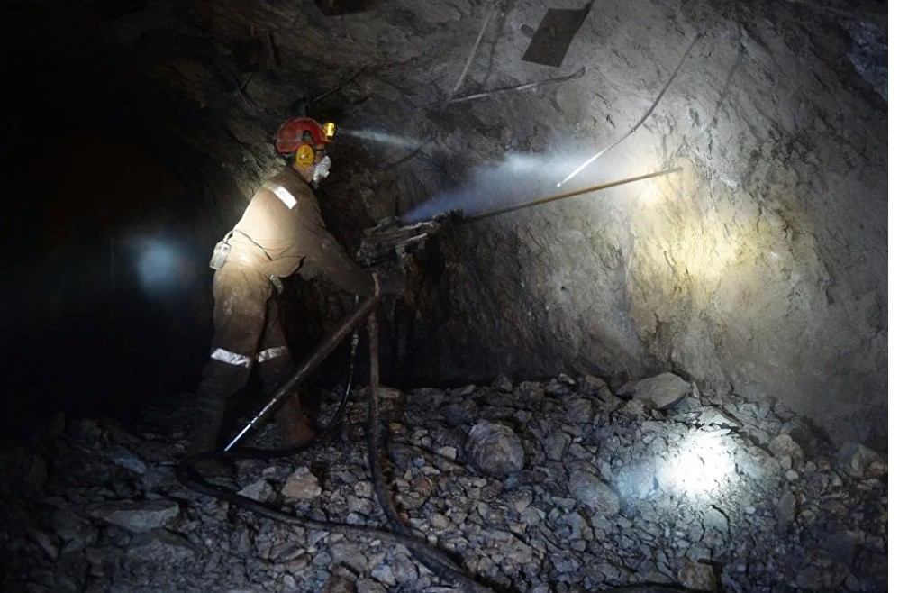
Дальше
Проходчик – одна из основных шахтных специальностей. Прокладывает путь в недра, проводя подготовительные горные выработки для последующей добычи полезных ископаемых

Slide 13
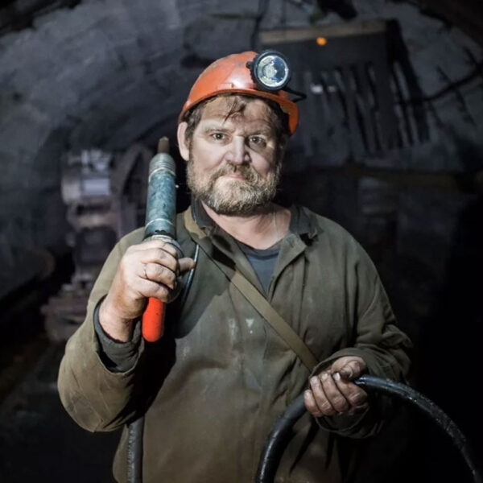
Дальше
Горнорабочий подземный (ГРП) – разнорабочий в шахте. Начальная специальность, с которой начинается подземный стаж каждого шахтного специалиста: проходчик, электрослесарь, горный мастер и т. д.

Slide 14
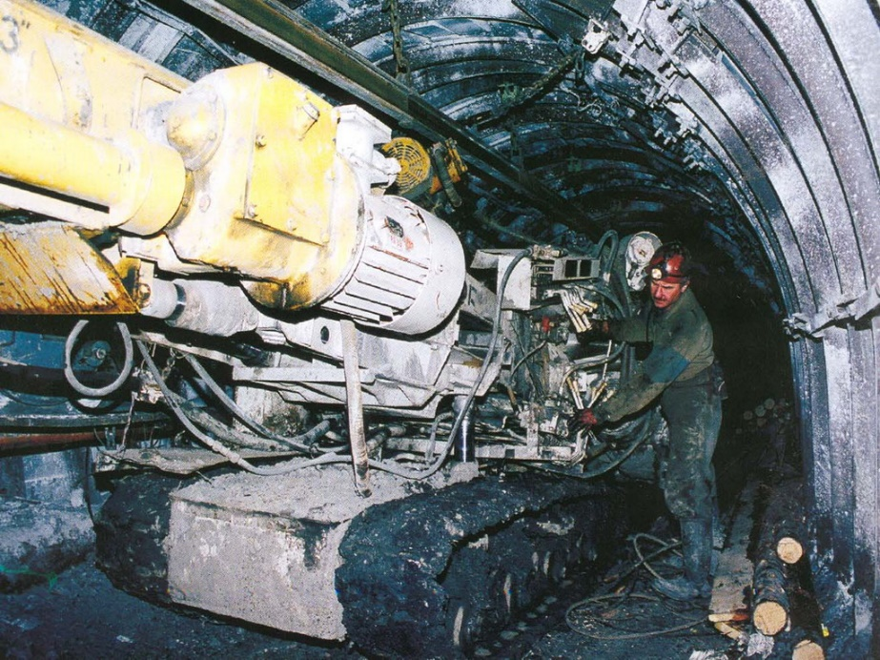
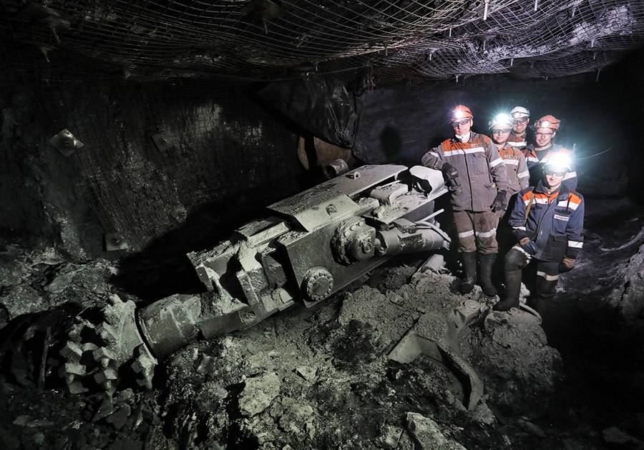
Дальше
Машинист горных выемочных машин (МГВМ) – рабочий, обслуживающий и работающий на подземных машинах, которые разрушают горную массу (уголь, породу) режущим органом и отгружают её на конвейер или в специальную машину

Slide 15
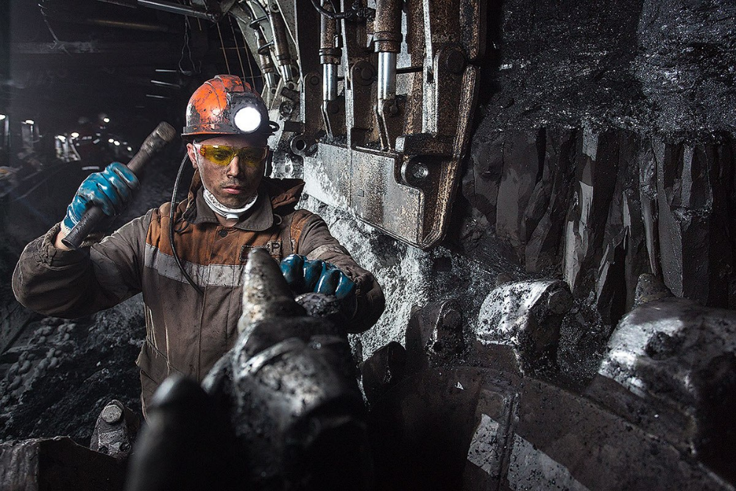
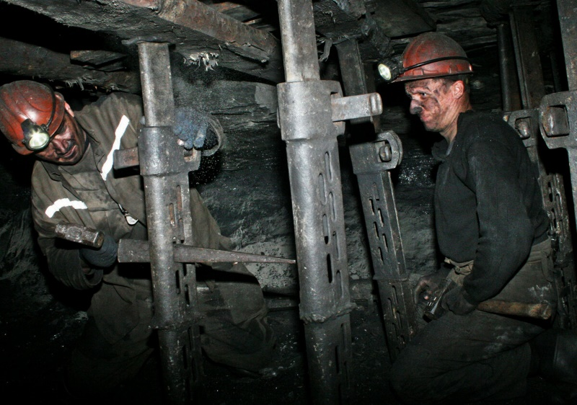
Дальше
Машинист подземных установок – рабочий, обслуживающий ленточные конвейеры, насосные установки, толкатели, компрессора и другое шахтное оборудование

Slide 16
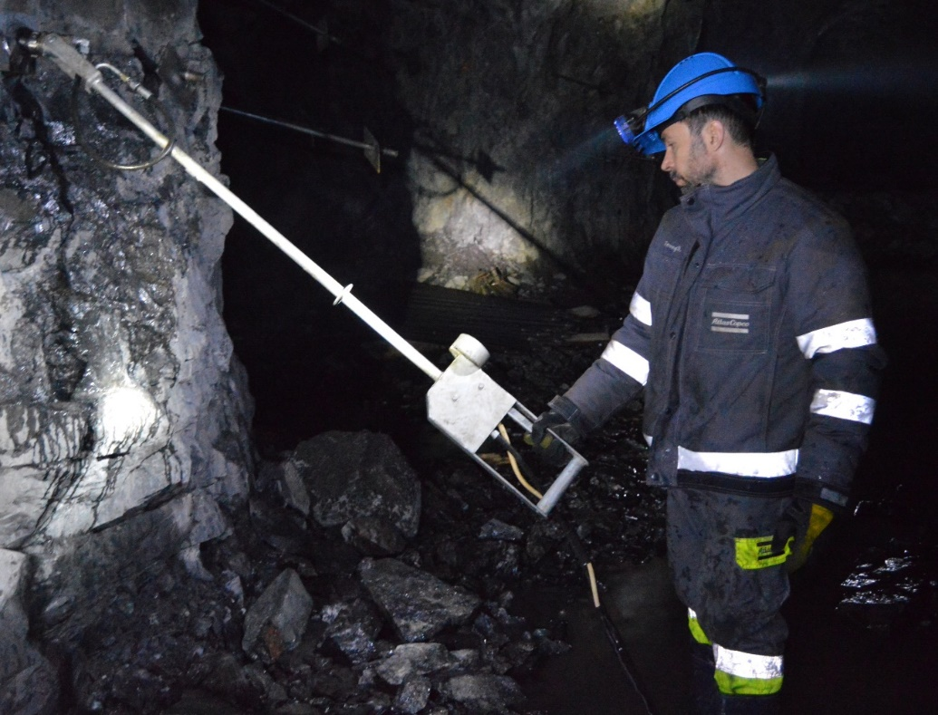
Дальше
Мастер взрывник – рабочий, осуществляющий взрывные работы в шахте. Взрыв – самый радикальный способ раскалывания горной породы. Но он связан с особой опасностью, и от квалификации взрывника зависят жизни людей, с которыми он работает

Slide 17
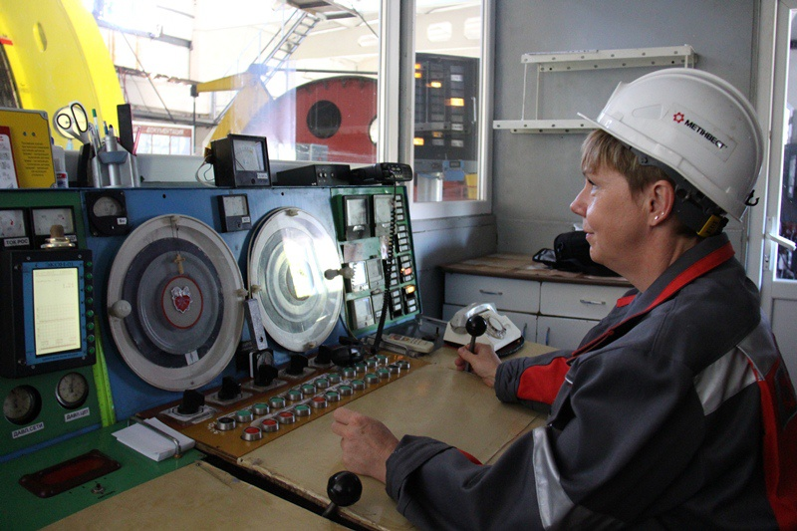
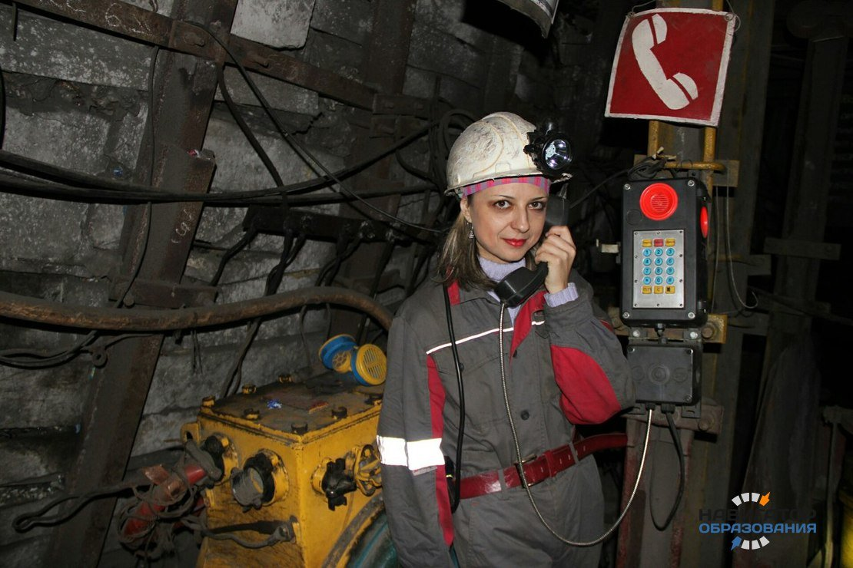
Дальше
Стволовой – рабочий, работающий под землей около ствола шахты и отвечающий за загрузку клети лавой (породой) или людьми перед подъемом ее на поверхность (нагора)

Slide 18
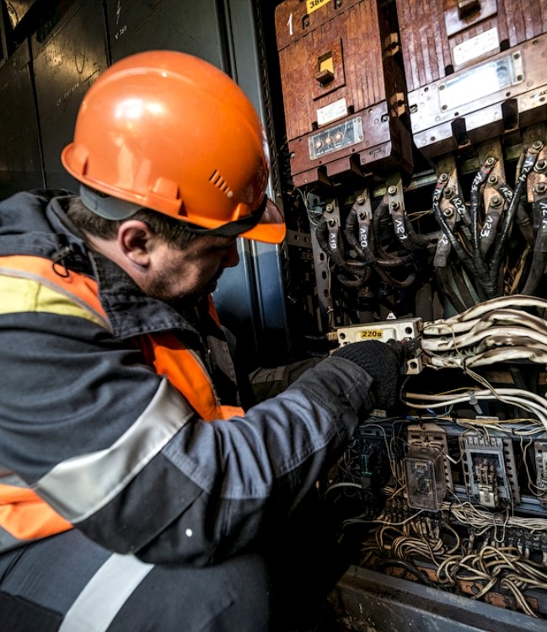
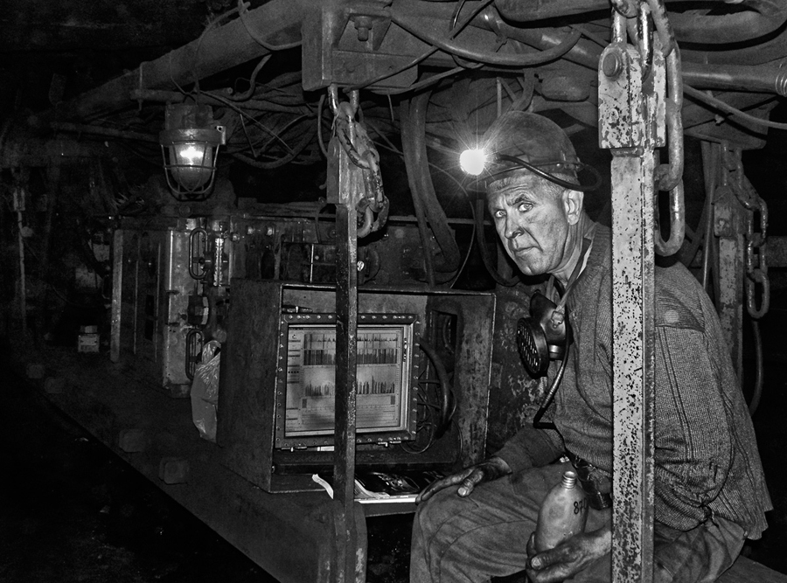
вернуться
Электрослесарь подземный – ключевая фигура в поддержании работоспособности шахты. От его квалификации (как в случае со взрывником) зависит не только производительность труда, но и жизни многих людей

Slide 19
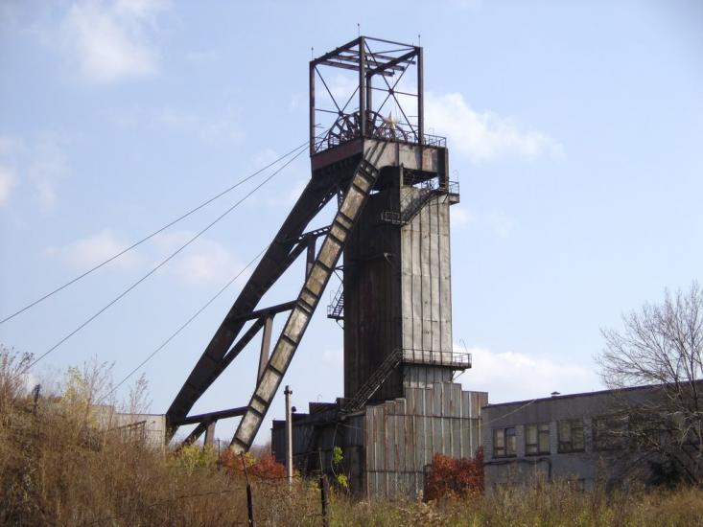
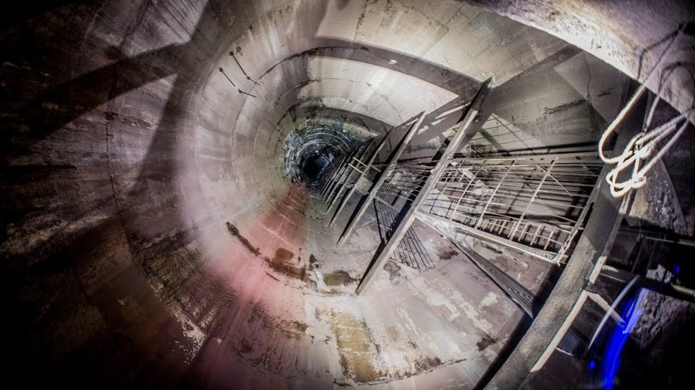
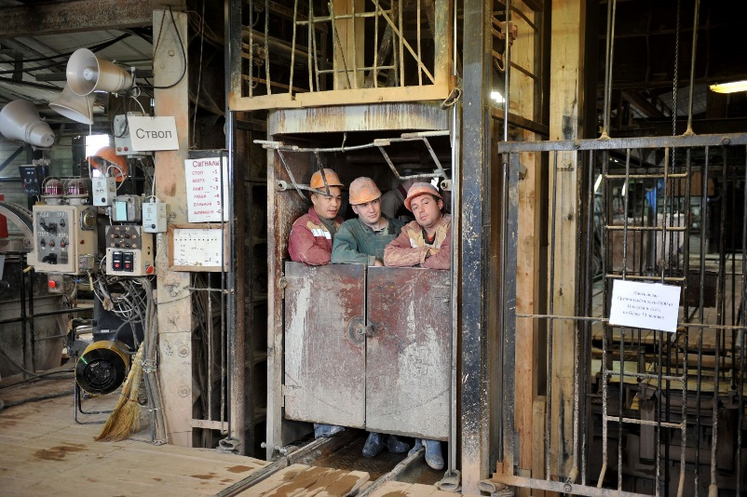
Дальше
Когда начинается строительство шахты, делают сначала большой глубоий колодец. Шахтёры называют его СТВОЛОМ.
По колодцу-стволу движется подъёмная машина. Это КЛЕТЬ, она опускает вверх и вниз шахтёров. А почему она так называется?
Да, потому что стены её железные, решётчатые
и когда в неё заходишь, чувствуешь себя, как в
Клетке. Когда шахтёры зайдут в клеть,
сигналистка падает сигнал, а машинистка
подъёма нажимает на кнопку, большое колесо
крутится на копре и клеть с ветерком летит
вверх или вниз, только видно, как сверкают
шахтёрские лампочки на касках шахтёров.

Slide 20
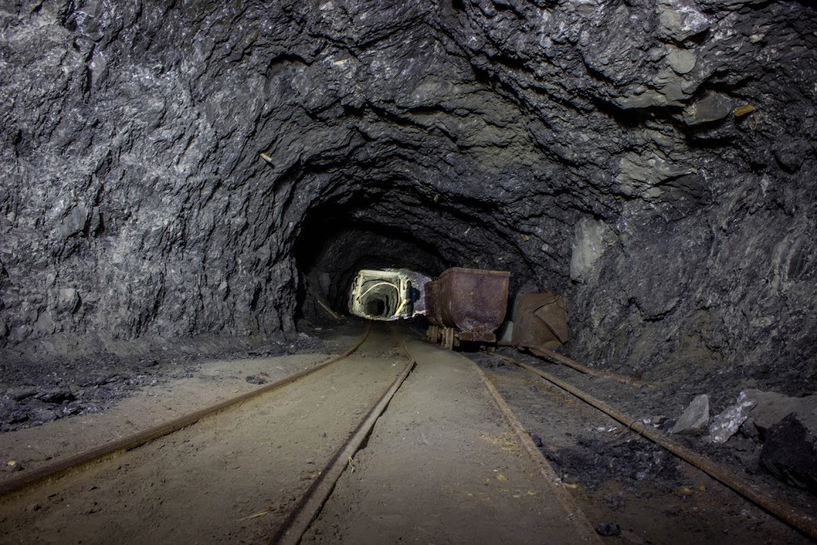
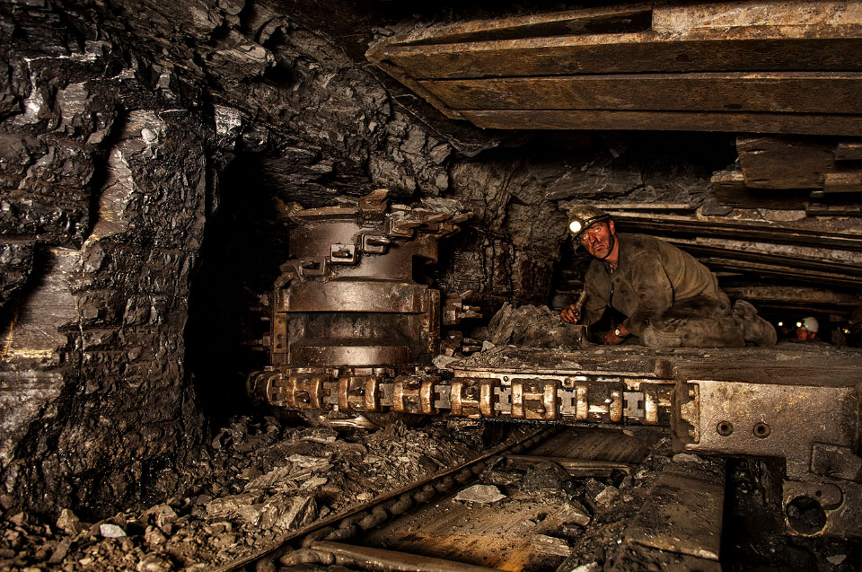
Дальше
Вот и глубокое подземелье. На что же похожа шахта? На большой город, в котором легко заблудиться, потому что там очень много проспектов и переулков, все они похожи друг на друга. Как называются проспекты в этом городе? А переулки?
Проспекты в этом городе называются - ШТРЕКИ, а переулки - ЗАБОИ.
штрек
забой

Slide 21
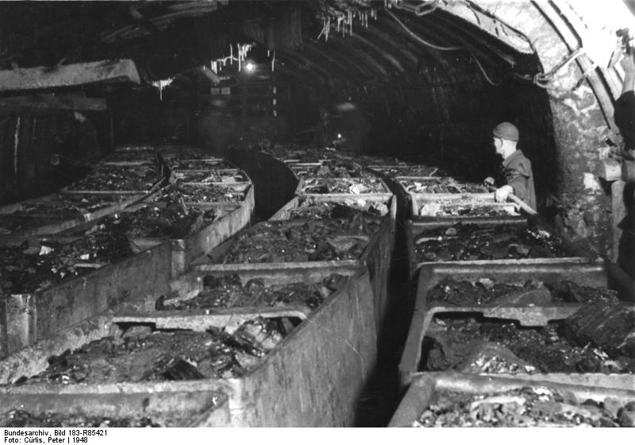
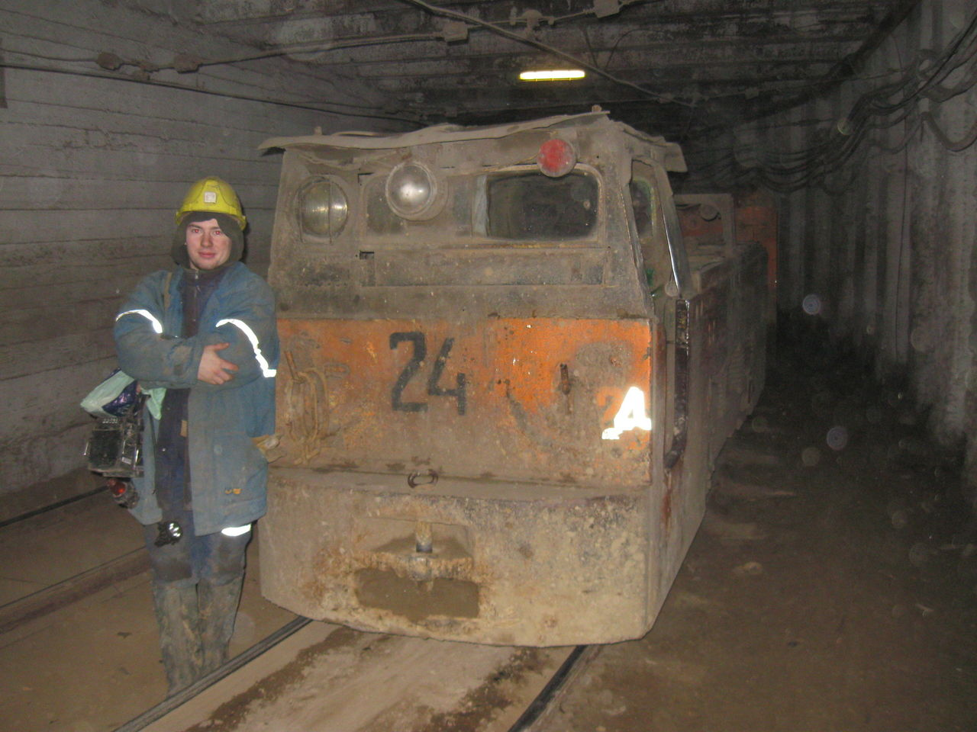
Дальше
Как уголь поступает на - гора? Уголь течёт по самоходной дорожке из угольного переулка - забоя к угольному проспекту - штреку. Пересаживается в маленькие вагонетки, которые тянет электровоз. А управляет им - машинист электровоза.
А затем? Как уголь дальше поступает на-гора?

Slide 22
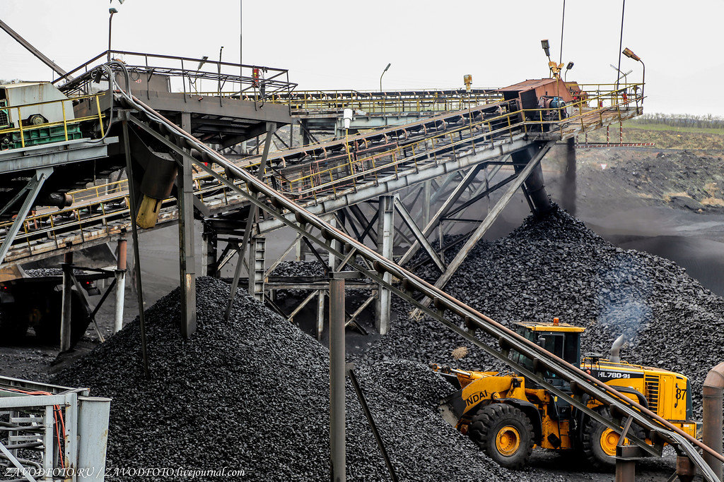
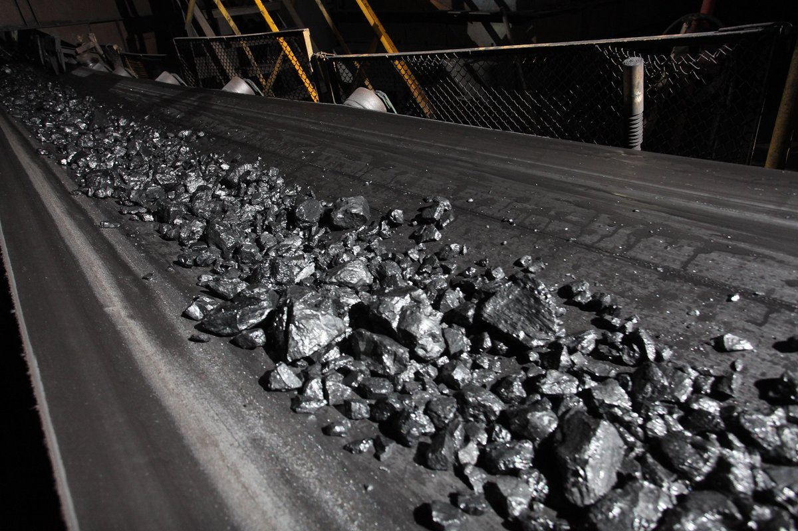
Электровоз вагонетки отвозит к подъёмной машине, высыпает в огромные железные ящики - бункера, и также по стволу, как и шахтёров в этих железных ящиках его поднимает на-гора.
И вот уголь выдали на-гора. Куда же дальше он поступает?
Он движется по самоходной дорожке на обогатительную фабрику. Дальше обогащенный уголь грузят в вагоны и отправляют во все концы нашей Родины.
вернуться

Slide 23
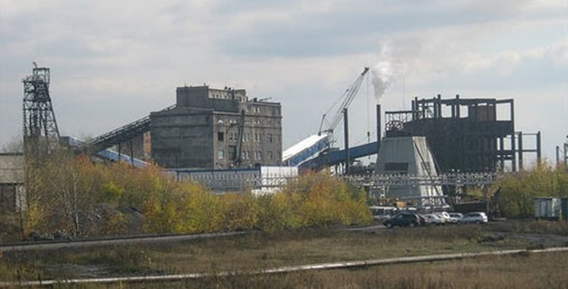
Дальше
Шахта «Красногорская».
Шахта введена в эксплуатацию в 1949 году. Она относится к сверхкатегорийной. Все пласты угля склонны к самовозгоранию, есть угроза внезапных выбросов угля и газа. В 1990 году был зафиксирован максимальный показатель добычи: шахта извлекла больше 750 тысяч тонн угля. В начале 1990-х годов запасы угля, подготовленные к отработке, были исчерпаны. В связи с этим было принято решение о строительстве нового горизонта, который должен обеспечить стабильную работу предприятия еще как минимум на 40 лет. Новый горизонт запущен в 2001 году. Дата ликвидации 29 марта 2017г.

Slide 24
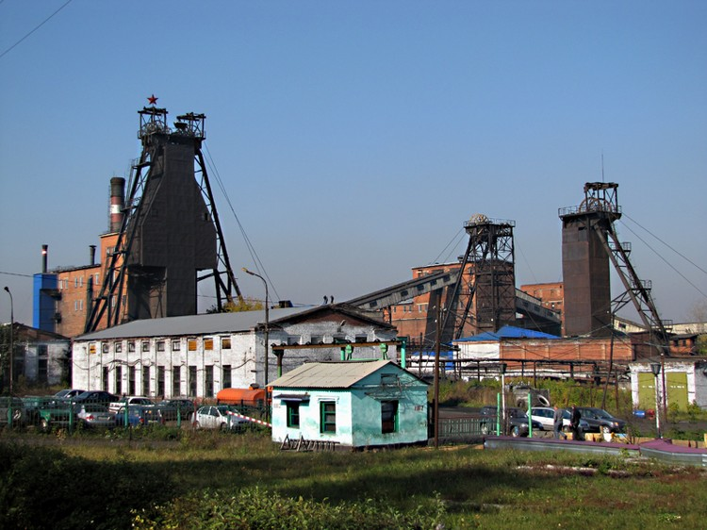
Дальше
Шахта «Зиминка»
Угледобывающее предприятие в Прокопьевске. В 1927 - 1929 годах освоение шахтного поля осуществлялось промышленной крестьянской артелью имени 1 Мая («Первомайка»). В мае 1930 года она стала государственным предприятием.В 1942 году шахта стала лучшей в Советском Союзе. В 1958-м шахта «Зиминка 1-2» была переименована в шахту «Зиминка-Капитальная», а в 1971 году - в шахту «Зиминка».На свою проектную мощность - 1,5 миллиона тонн - «Зиминка» вышла в 1963 году. Дата ликвидации 17 февраля 2016г.

Slide 25
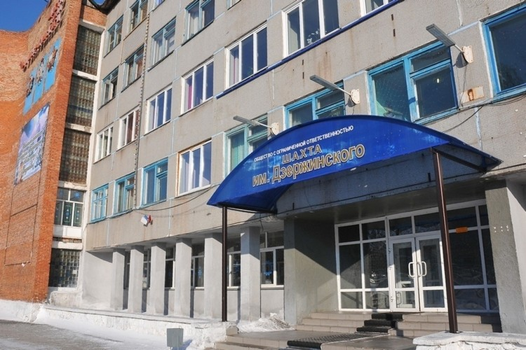
Дальше
Шахта имени Ф.Э. Дзержинского
Строительство шахты началось в 1931 году. 9 января 1935 года шахта № 9 им. Кагановича была сдана в эксплуатацию. В 1957-м переименована в шахту им. Ф. Э. Дзержинского. С 1960-х годов на ней начались масштабные работы по реконструкции. Стало поступать новое оборудование, использовались новые технологии угледобычи. Шахта относится к сверхкатегорийной по газу и пыли. Дата ликвидации , организация в процессе ликвидации

Slide 26
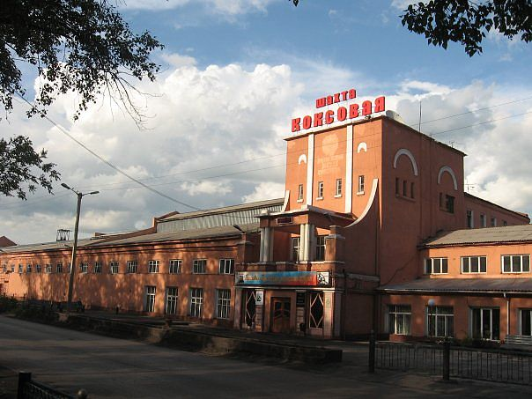
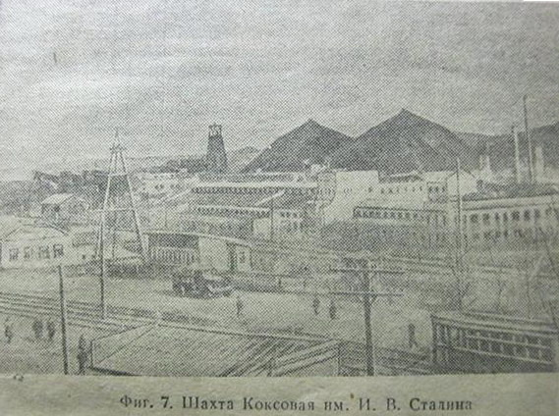
Дальше
Шахта «Коксовая» (бывшая имени И. В. Сталина, потом «Коксовая-1»)
Строительство шахты им. Сталина Прокопьевского рудоуправления началось в 1929 году, 25 декабря 1935 года Государственная Комиссия приняла в эксплуатацию первую очередь шахты с производительной мощностью — 1,5 млн т в год.
К началу эксплуатации шахта была оснащена новейшими механизмами и оборудованием. Но специфика Прокопьевского угольного месторождения требовала своих методов добычи угля. Поэтому шахта стала полигоном для испытания и внедрения передовой техники и технологии угледобычи из мощных крутопадающих пластов.
Впервые в стране на шахте им. Сталина была внедрена щитовая система отработки пластов с пневмо- и гидрозакладкой выработанного пространства. В 1938 году шахта им. Сталина признана лучшей угольной шахтой Советского Союза. 1 февраля 2013 года собственники заявили о закрытии шахты.

Slide 27
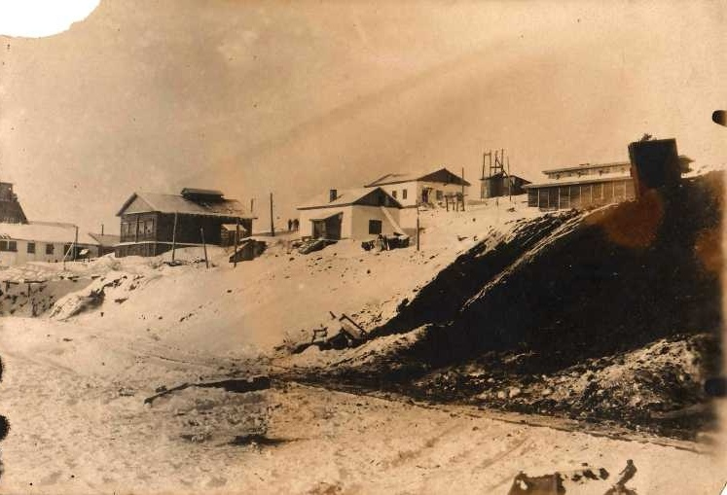
Шахта имени К. Е. Ворошилова (шахта № 5-6)
Дальше
Строительство шахты им. Ворошилова началось в 1928 году. Введена в эксплуатацию в 1931 году как шахта № 5-6. Ежегодный прирост добычи составлял почти 300 тыс. тонн. В 1935 году был преодолен миллионный рубеж — добыто 1 млн. 120 тыс. тонн угля. Таких темпов в добыче в то время не было ни на одном угольном предприятии Кузбасса. Шахта была введена в эксплуатацию +220 м (абс.). В 1941 году был сдан в эксплуатацию горизонт +140 м (абс.), в 1956 год у — горизонт +60 м (абс.). За время эксплуатации горизонты +220 м (абс.) и +140 м (абс.) отработаны полностью. В 1987 году был введен в эксплуатацию горизонт — 40 м (абс.), являющийся в настоящее время основным рабочим горизонтом шахты. Отработку угля на первых трёх горизонтах вели с применением «сухих» способов отработки пластов. В 80-х годах на предприятии начали внедрять гидравлический способ добычи. Первый участок гидродобычи начал работать на предприятии в 2003, второй — в 2005 году, в 2008 — третий. Внедрение гидротехнологии позволило предприятию увеличить объёмы добычи угля в два раза, и тем самым предопределило дальнейшую судьбу одной из старейших шахт «Прокопьевскугля», которую планировалось закрыть.

Slide 28
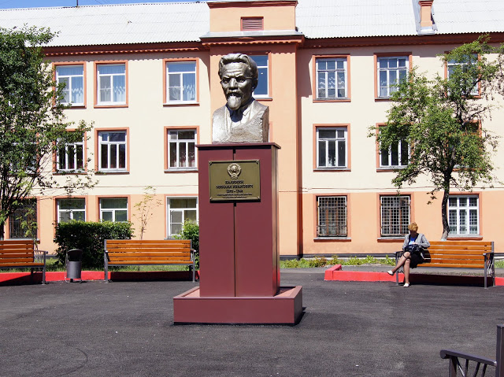
Дальше
В 1934 году сдана в эксплуатацию шахта № 7 (имени Калинина)
В годы Великой Отечественной войны весь коллектив этой шахты успешно нес трудовую вахту. «Калининцы» выполняли нормы на 200 – 250%. Они выступили с призывом организовать сбор средств на строительство танковой колонны «Шахтёр Кузбасса». Дата ликвидации 2004 .

Slide 29
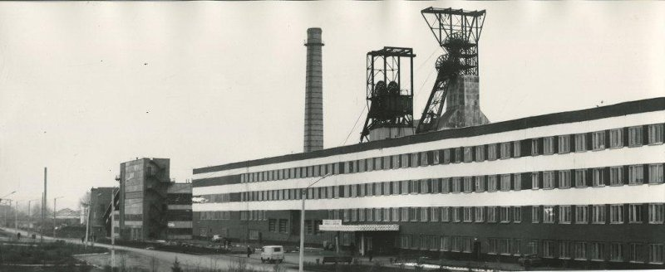
Дальше
Шахта «Зенковская» (Зенковские уклоны)
Геологоразведочные работы в районе Зенково начались с 1929 года, но в основном они носили перспективно-оценочный характер. В 1948 году на поле участка Зенковского 1-2 по пласту Мощный была заложена шахта «Зенковский уклон» № 1 с годовой добычей 60 тыс. тонн. Шахта «Зенковские уклоны» треста «Сталинуголь» сдана в эксплуатацию в декабре 1948 году с годовой производственной мощностью 120 тыс. тонн.
Разведочные работы продолжались и после открытия шахты, и в 1956 году здесь обнаружены крупные запасы коксующихся углей, пользующихся огромным спросом. Шахта стала родиной всесоюзных и всекузбасских рекордов по добыче угля из очистных забоев.
В 1971 году переименована в «Зенковскую».
Государственное предприятие шахта «Зенковская» было преобразовано в ОАО в мае 1994 года. В 2002 году в отношении ОАО «Шахта Зенковская» введена процедура банкротства.

Slide 30
Дальше
Шахта «Ноградская» (имени Молотова, Коксовая-2) 10 июня 1927 года в районе Голубевского лога образована частная артель «Крестьянские штольни», которая занималась добычей угля. В это же время закладываются государственные штольни № 25-26, получившие название «Голубевская штольня». С 1932 «Крестьянские штольни» и «Голубевская штольня» стали называться штольней № 10.
В 1939 году штольне № 10 присвоено имя Молотова. С 1957 года шахта им. Молотова стала называться шахтой «Коксовая-2».
В 1971 году шахта «Коксовая-2» была переименована в шахту «Ноградская».
В мае 1995 года на основании приказа генерального директора АО УК «Прокопьевскуголь» «О закрытии неперспективных шахт» шахта «Ноградская» закрыта.

Slide 31
Шахта № 3-3 бис
Шахта имени К. Е. Ворошилова
Взрыв угольной пыли на шахте им. Ворошилова 2 января 1946 года
Шахта имени Ф .Э. Дзержинского
Шахта № 9 имени Кагановича
Шахта № 7 имени М. И. Калинина
Шахта «Зенковская» (Зенковские уклоны)
Шахта «Зиминка»
Шахта «Коксовая»
Шахта «Красногорская»
Шахта «Красный углекоп»
Шахта «Кыргайская»
Шахта «Маганак»
Шахта «Манеиха»
Шахта «Ноградская»
Шахта «Прокопьевская»
Шахта «Северный Маганак»
Шахта «Смычка»
Шахта «Талдинская-Южная»
Шахта «Тырганская»
Шахта «Центральная»
Шахта «Черная гора»
Шахта «Южная»
вернуться

Slide 32
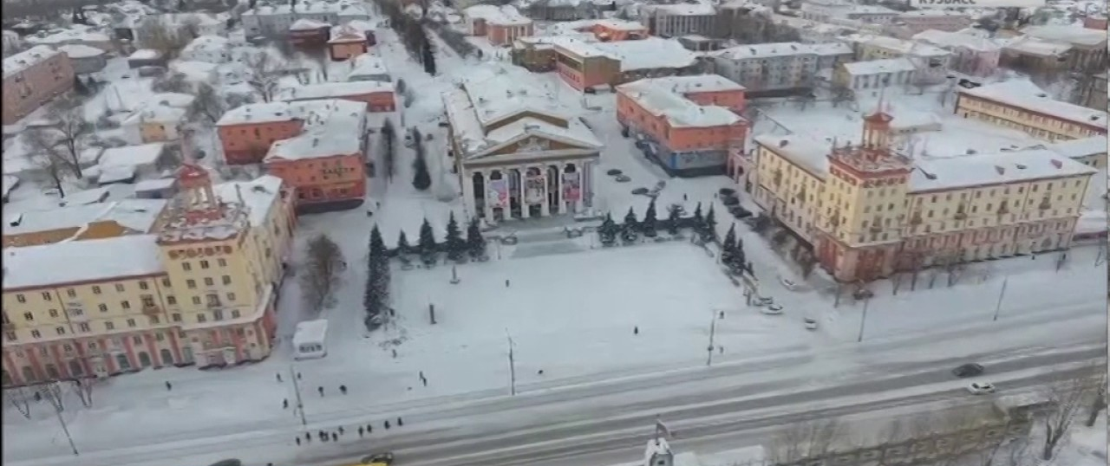
Дальше
Стихи – сочинённые родителями и детьми группы «Белоснежка» со слов «Прокопьевск – город мой родной»
Прокопьевск город мой родной…
Жемчужина Кузбасса – наша,
Прекрасен он и летом и весной,
А в будущем – ещё он станет краше! (Семья Вики Воронковой)
Прокопьевск город мой родной…
Город мой сибирский,
В снегу стоит зимой.
И каждую снежинку считаю я родной! (Семья Ильи Леднева)

Slide 33
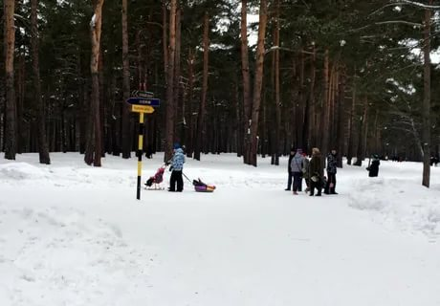
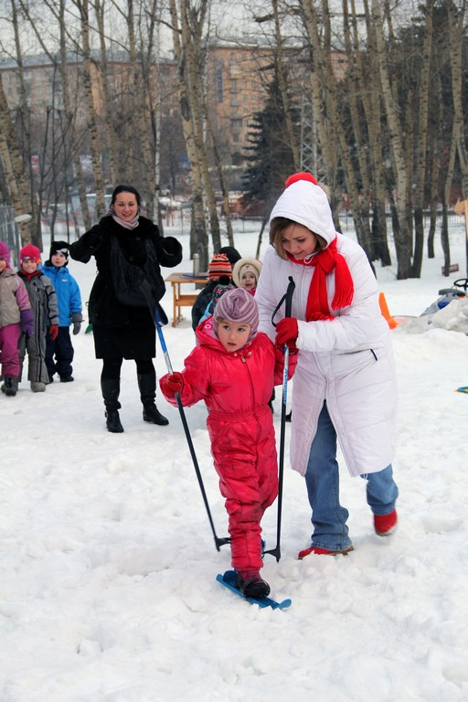
Дальше
Прокопьевск город мой родной…
Красивый, радостный, большой.
Богат он углём и людьми
С годами хорошеет.
Вокруг леса, поля, луга
Везде играет детвора.
В сосёнках, парках наш народ
Катается на лыжах.
Прокопьевск, город наш родной,
И нет дороже места! (Семья Саши Полянского)
Прокопьевск город мой родной…
Жемчужина Кузбасса –
За чёрное золото льётся рекой –
Почёт шахтёрскому классу! (Семья Вани Дмитриева)

Slide 34
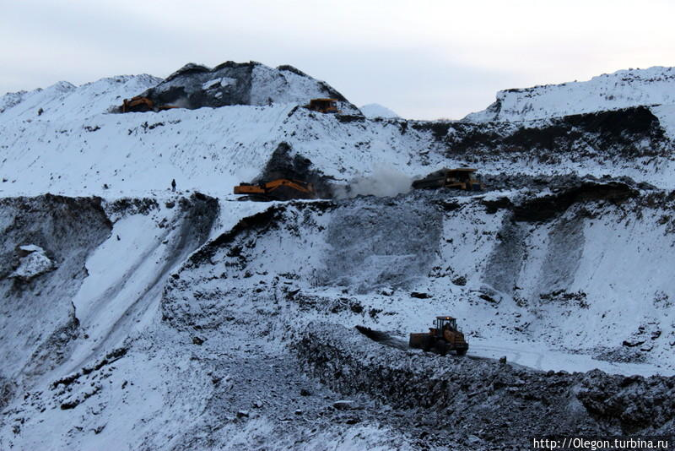
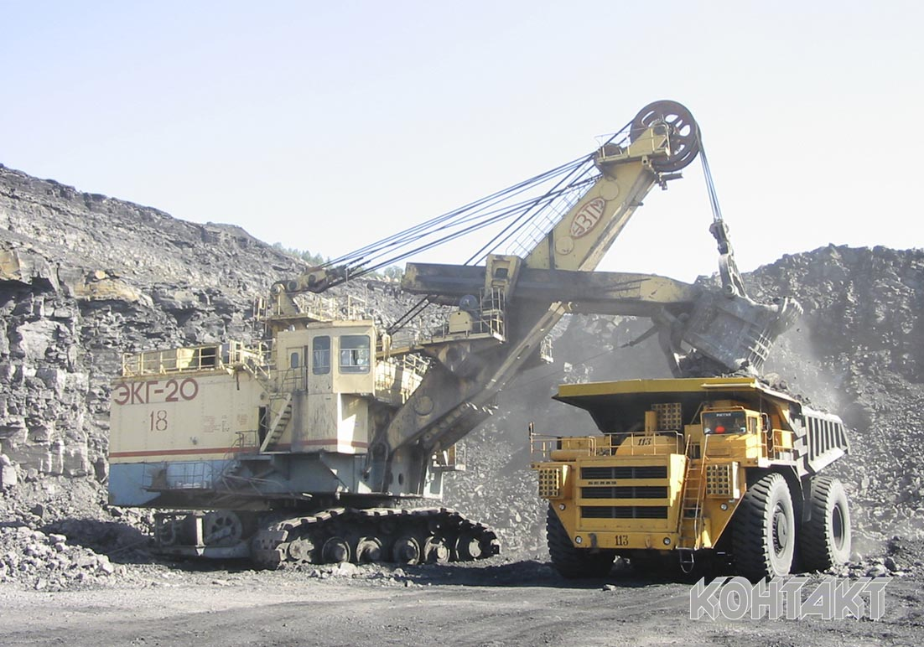
Дальше
Прокопьевск город мой родной…
В нём много шахт, разрезов.
Люблю свой город всей душой,
Цвети и здравствуй город мой! (Семья Марка Исавердова)
Прокопьевск город мой родной…
Жемчужина Кузбасса,
Пускай растёт и ширится.
Горжусь твоей красой! (Семья Маши Холоповой)

Slide 35
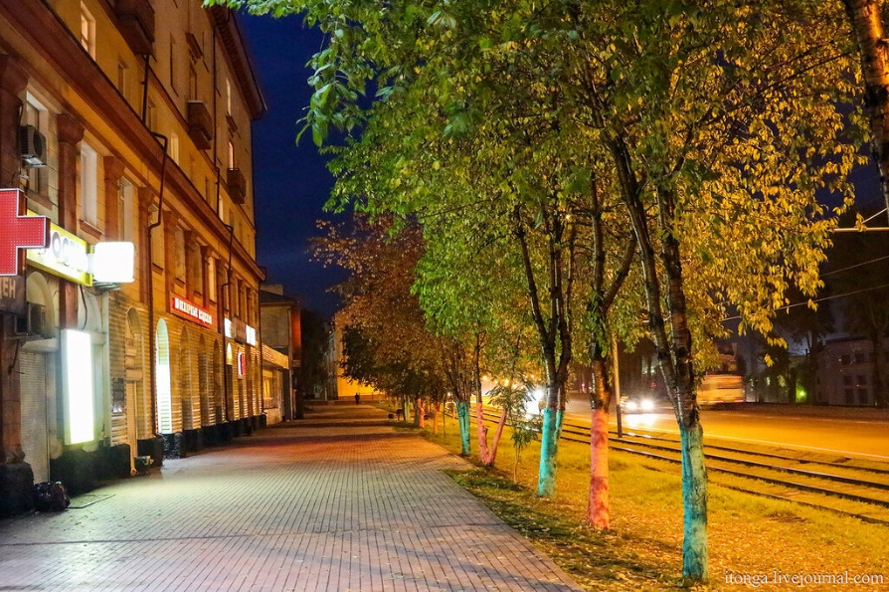
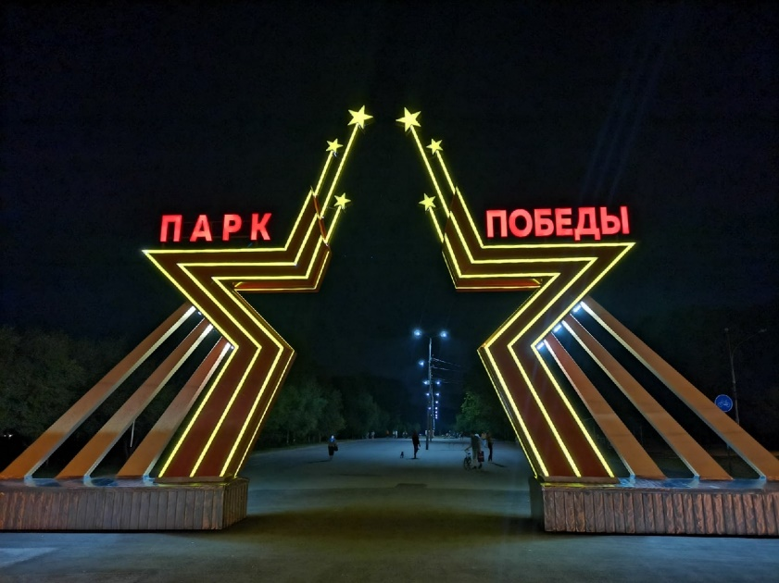
Прокопьевск город мой родной…
Его мы любим всей душой,
Какой ты светлый и большой.
Горжусь всегда, везде тобой! (Семья Данила Михайлова)
Прокопьевск город мой родной…
Люблю и дорожу тобой.
И чувства эти сквозь года
Мне сердце греть будут всегда!
(Семья Лены Сороковниной)
Прокопьевск город мой родной…
На холмах раскинулся большой.
В ночи сверкают огни,
Здесь живет друзья мои! (Семья Ксюши Пироговой)
Дальше

Slide 36
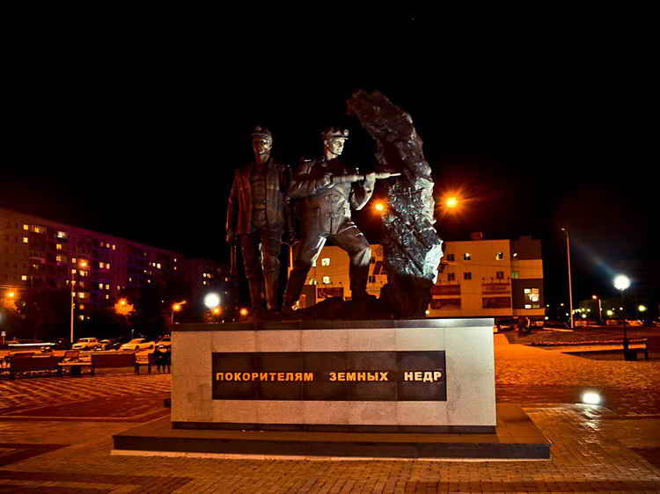
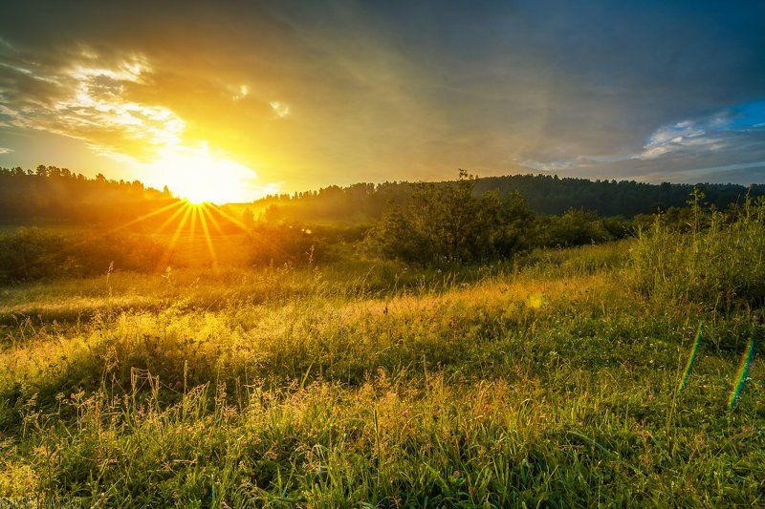
Прокопьевск город мой родной…
Цветёт и развивается
Шахтёрский город дорогой,
И он в веках прославится! (Семья Михаила Абрамова)
Прокопьевск город мой родной…
Ты лучше всех на свете.
Шахтёрским славится трудом
Один на всей планете! (Семья Димы Будюкова)
Прокопьевск город мой родной…
Тебя люблю я всей душой!
Люблю по улочкам заснеженным ходить
Встречать рассвет и провожать закат
Жемчужина Кузбасса - а
Ты город мой родной! (Семья Ромы Миронова)
вернуться

Slide 37
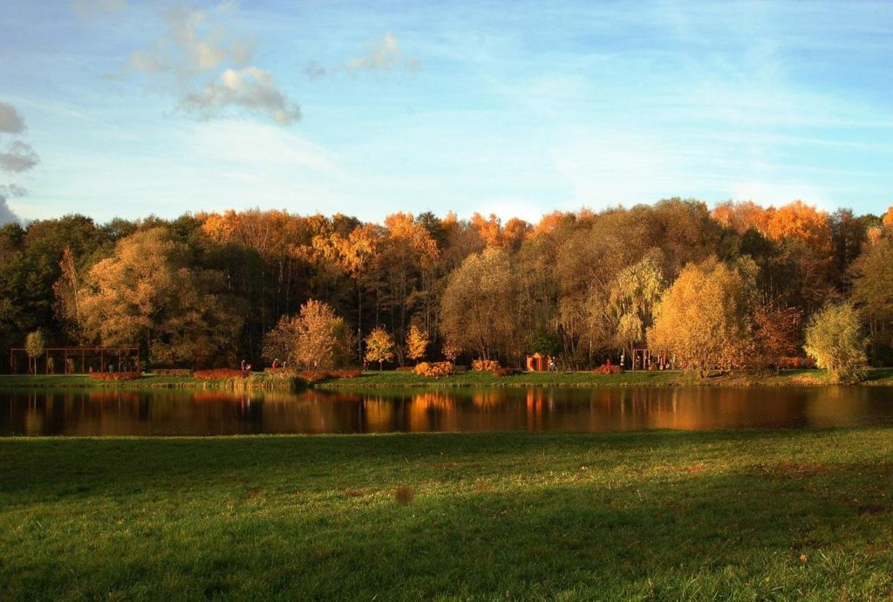
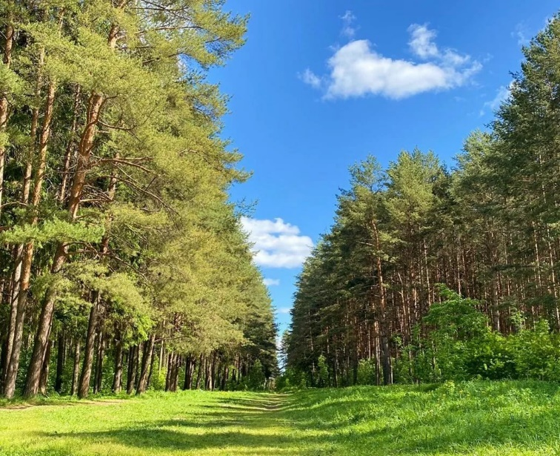
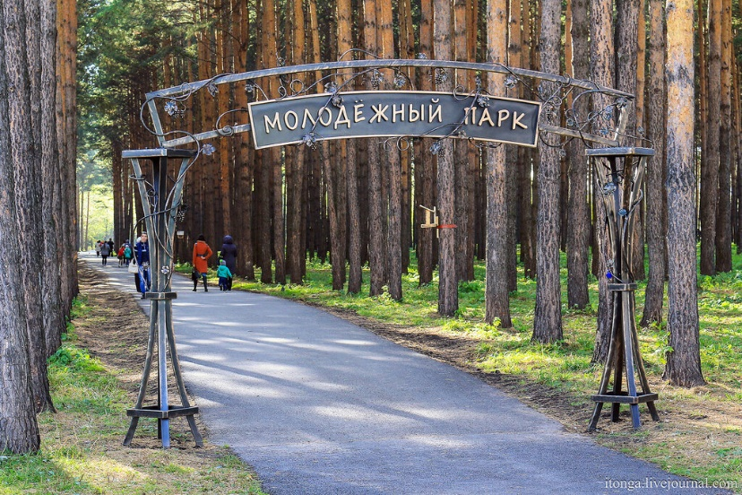
Дальше
Положительным моментом является то, что леса возле города являются относительно нетронутыми и в отдельных районах города преобладает наличие зеленых насаждений.

Slide 38
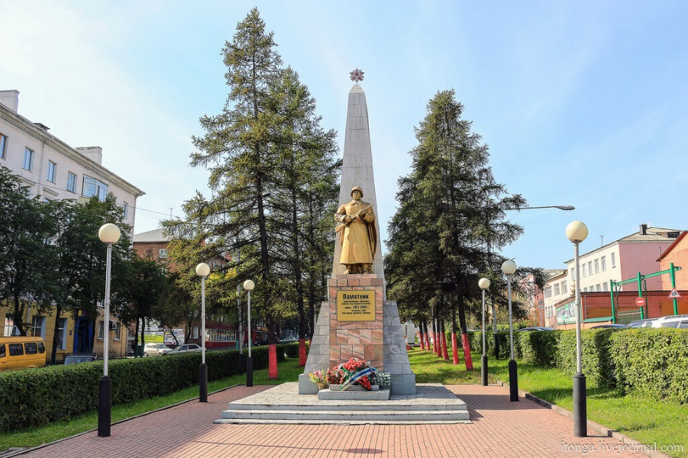
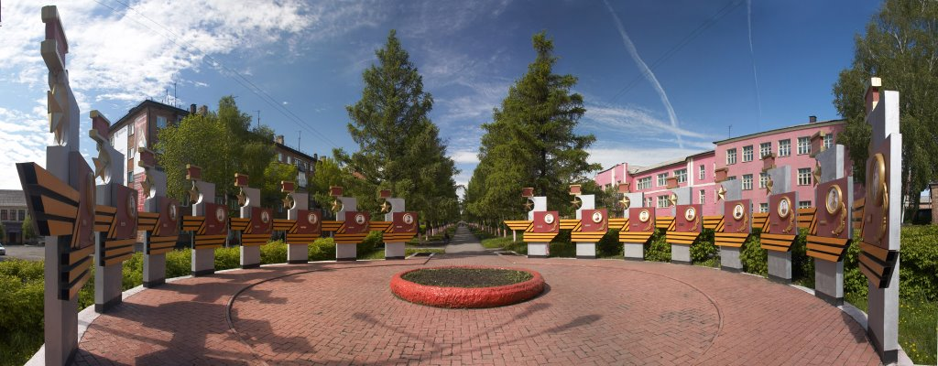
Дальше
.
Как и многие другие города, Прокопьевск характеризуется наличием достопримечательностей. Например, такой является аллея славы (памятник , возведенный в честь героев комсомольцев, которые погибли во времена Великой Отечественной войны). Также, в городе присутствует Мемориал героям Советского Союза, что также может быть интересно приезжим туристам.

Slide 39
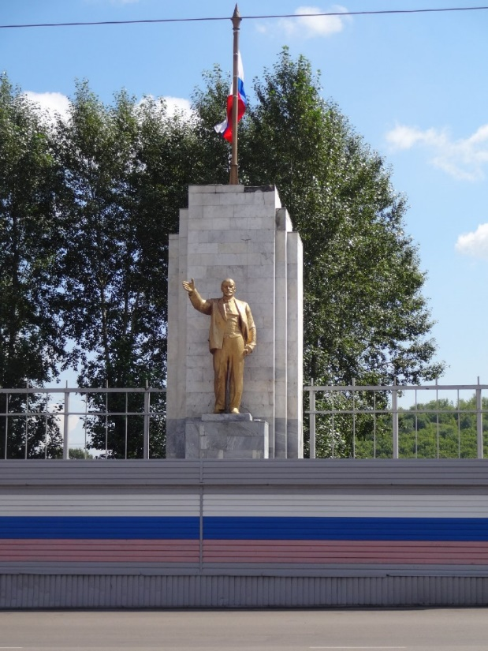
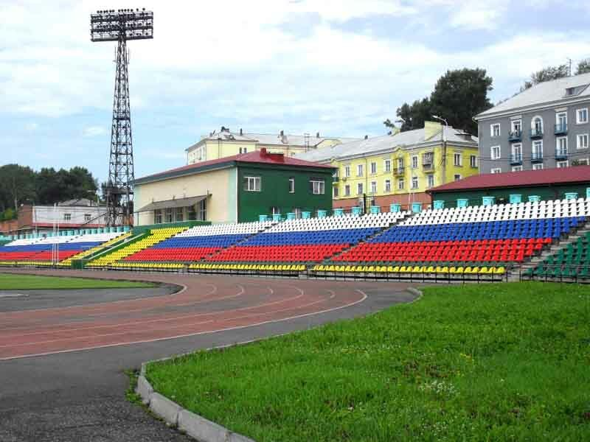
вернуться
Как и во многих других городах, в Прокопьевск присутствует памятник Ленину. Возможно посещение краеведческого музея, в котором указана история развития города и его угледобывающей деятельности. Имеется стадион под названием «Шахтер».
Природа города не отличается особенной красотой, так как угледобывающая деятельность ее испортила. Однако, Прокопьевск характеризуется наличием Зенковского парка с наличием в нем пруда. В зимнее время в данном парке можно кататься на лыжах.
.

